Slide 1

Aplikasi Penjualan

Slide 2

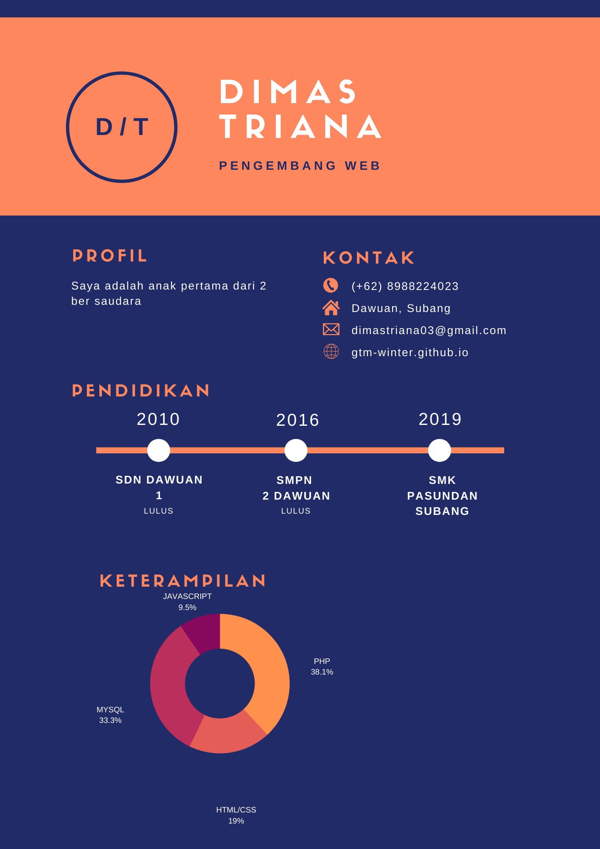
About Me

Slide 3
APPLIKASI PENJUALAN
Aplikasi penjualan ini adalah aplikasi yang dibuat dengan berbasis Web. Aplikasi Penjualan ini dapat di simpan pada server sehingga penggunaannya dapat dipergunakan melalui jaringan komputer lokal atau online dan digunakan secara bersamaan. Aplikasi penjualan ini digunakan hanya untuk menangani kegiatan pembelian dan penjualan pada suatu Toko secara langsung.
Untuk membuat Aplikasi ini tentunya diperlukan beberapa Tool. Adapun hal-hal yang diperlukan dalam pembuatan Aplikasi Penjualan adalah sebagai berikut:

Slide 4

Tool
No | Nama | Keterangan
1 | Webserver | Apache/2.4.41
2 | Bahasa Pemograman | PHP/7.3.2
3 | Basis Data | MySQL/MariaDB (10.4.6-MariaDB)
4 | Text Editor | Sublime Text 3
5 | Web Browser | Google Chrome
6 | Remote Basis Data | SQLyog GUI v12.5.1
7 | Designer Pemodelan | Enterprise architect
8 | Designer Interface | Figma.com

Slide 5
Analisa
No | Pengguna | Kegiatan
1 | Pemilik | Login Logout Mengelola Pengguna Mendapat Laporan Pembelian Mendapat Laporan Penjualan
2 | Bagian Gudang | Login Logout Mengelola Barang Mengelola Supplier Barang Mengelola Pembelian Barang Melaporkan Stok Barang
3 | Kasir | Login Logout Melakuka Transaksi Penjualan
Sebelum implementasi pembuatan Aplikasi Penjualan tahapan pertama kali dilakukan yaitu dengan menganalisa pengguna dan kegiatan yang dilakukan oleh pengguna tersebut.
Hasil dari analisa Aplikasi Penjualan ini ada 3 jenis pengguna yang terlibat beserta kegiatannya, yaitu:
.

Slide 6
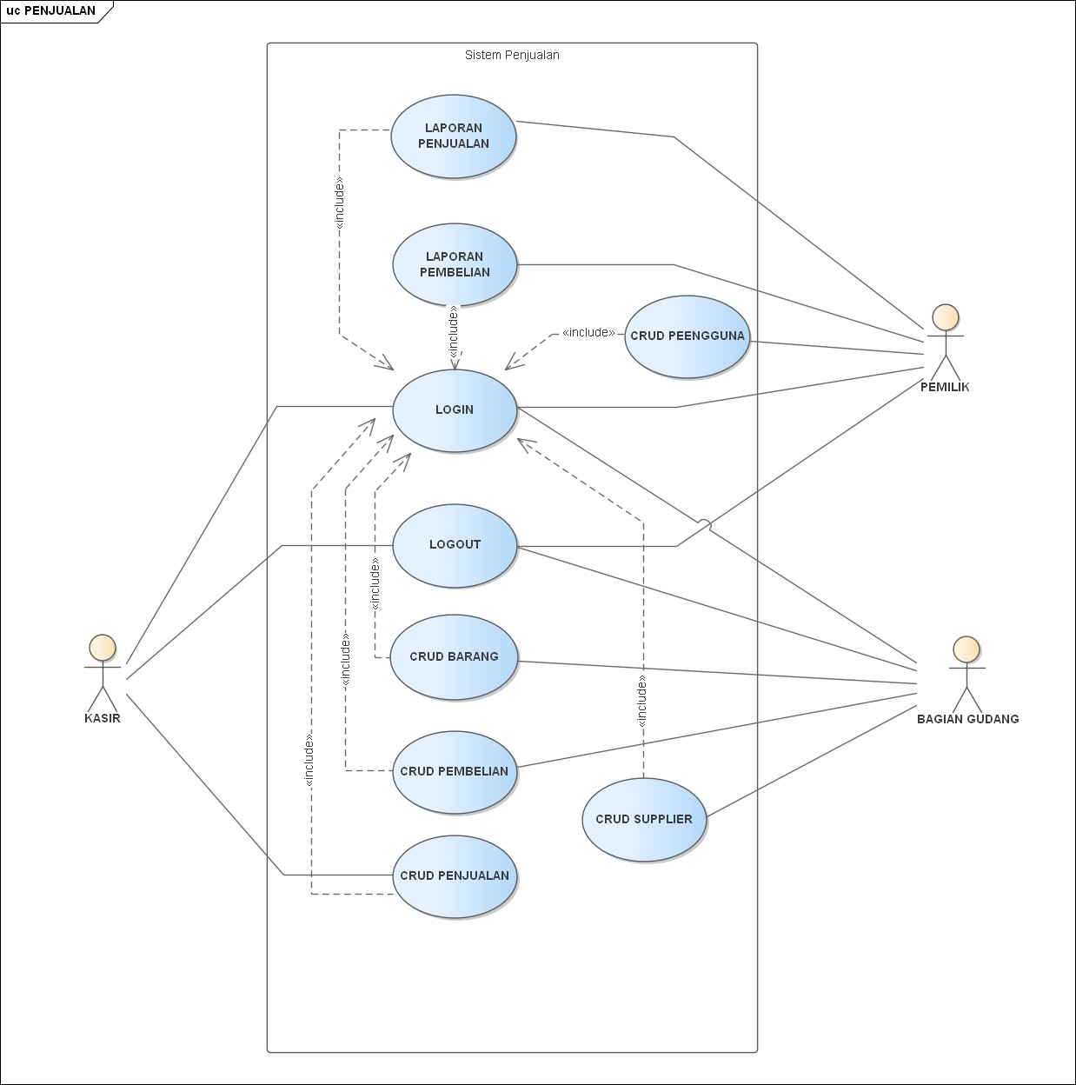

Large Image Slide
Dari hasil analisa langkah berikutnya adalah membuat sebuah pemodelan dengan menggunakan use case diagram. Tool yang digunakan dalam pembuatan use case diagram yaitu Enterprise architect. Di bawah ini use case diagram yang ada yaitu:
1.Use Case
Diagram Global

Slide 7
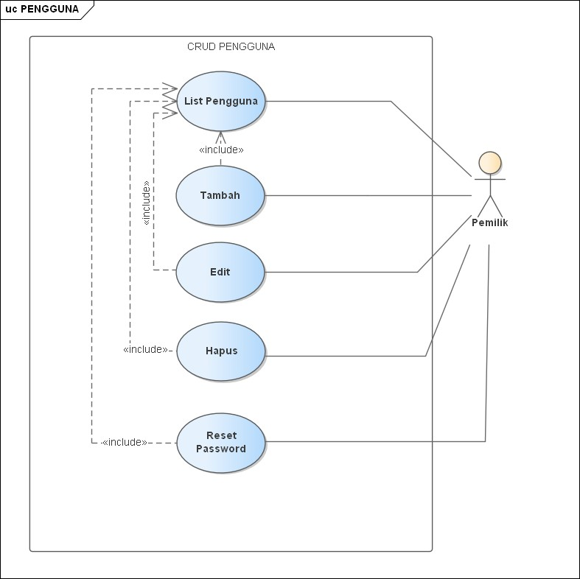
Large Image Slide
Crud Pengguna

Slide 8
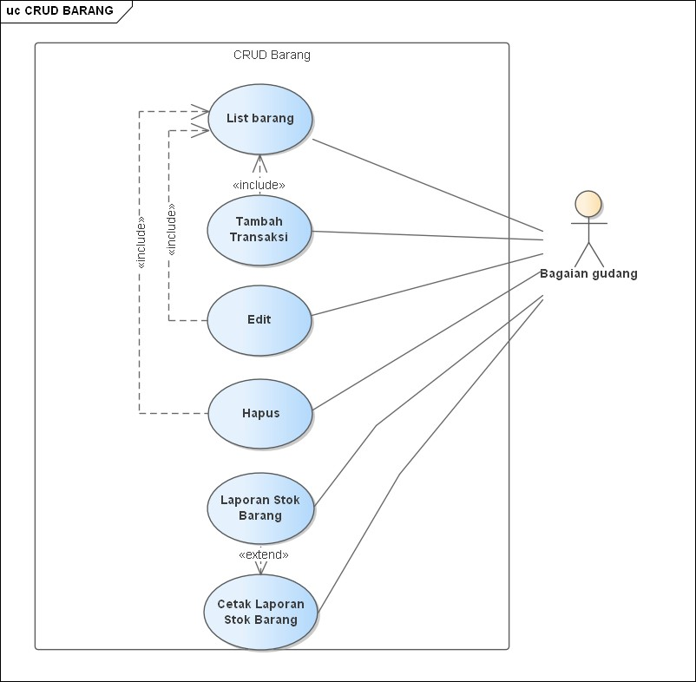
Large Image Slide
Crud Barang

Slide 9
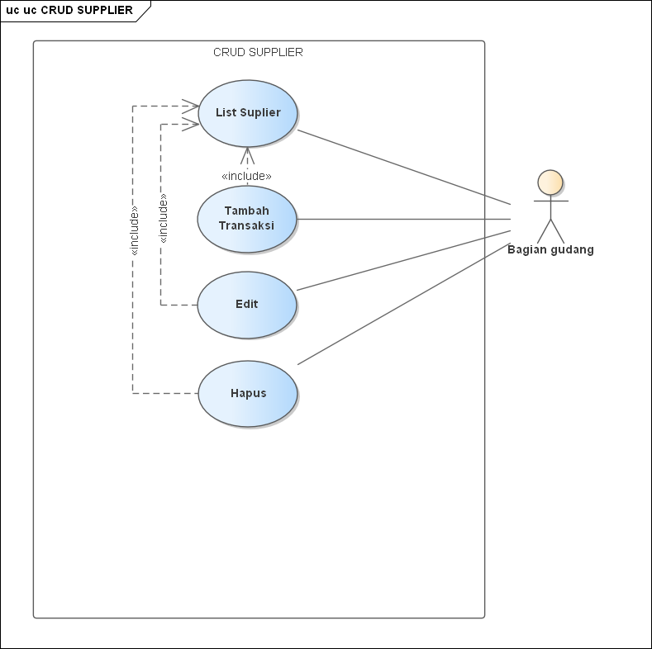
Large Image Slide
Crud Supplier

Slide 10

Large Image Slide
Pembelian

Slide 11
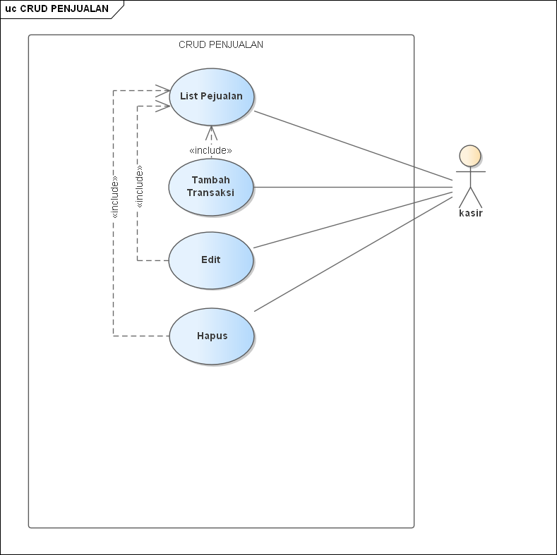
Large Image Slide
Penjualan

Slide 12





Thank You
Dimas Triana
08988224023
dimastriana03@gmail.com
gtm-winter.github.io/

